Slide 2
পরিচিতি
মোঃজাকারিয়া
সহকারী শিক্ষক
কাঁঠালবাড়ী মোস্তাফিয়া ফাজিল মাদ্রাসা।
সময়ঃ- ৫০ মিঃ
Notes:
সম্মানিত শিক্ষকমন্ডলী আপনারা ইচ্ছে করলে এই slide টি Hide করে রাখতে পারবেন। Hide করার পদ্ধতি হলো রিবন বার এর Slide Show তে ক্লিক করে Hide Slide এর উপর ক্লিক করলে hide হয়ে যাবে। এক্ষেত্রে f5 চেপে Slide Show করলে Hide করা page আর দেখা যাবে না।

Slide 3
নিচের ছবিগুলো দেখ এবং চিন্তাকরে বল ।

Slide 4
আজকের পাঠ
খারাপ ধারণা
অধ্যায় – ৩য়
পাঠ - ১ম
পৃষ্ঠা - ৯৬

Slide 5
الظن
খারাপ ধারণা
এই পাঠ শেষে শিক্ষাথীরা --
কী তা বলতে পারবে।
প্রকারভেদ সমূহ ব্যাখ্যা করতে পারবে।
কুফল ও প্রতিকার বিষয়ে বিশ্লেষণ করতে পারবে।
الظن
الظن
الظن

Slide 6
উপস্থাপন-১
الظن
খারাপ ধারণা এর পিরিচিত
শব্দের অর্থ ধারনা করা,বা আন্দাজ করে কথা বলা।
পরিভাষায় - কোন ব্যক্তি বা বস্তু সম্পর্কে ধারণা করা বা আন্দাজে কথা বলা। তবে ধারণা দ্বারা বা কুধারণা উদ্দেশ্যএবং উহাই শুধুমাত্র হারাম। বলা হয় ।
الظن

Slide 7
খারাপ ধারণা এর প্রকার ভেদ

Slide 8
খারাপ ধারণার প্রকারভেদ
ধারণা
হারাম ধারণা
ওয়াজিব ধারণা
জায়েজ ধারণা
মুস্তাহাব ধারণা

Slide 9
الظن
খারাপ ধারণা এর প্রকার
প্রকাশ থাকে যে, ধারণা চার প্রকার।
১. হারাম ধারণা: আল্লাহর প্রতি কুধারণা পোষণ করা। যেমন, তিনি আমাকে শান্তি দেবেন বা সর্বদা বিপদেই রাখবেন। এমনিভাবে যে মুসলমানকে বাহ্যিকভাবে সৎ মনে হয় তার সম্পর্কে কুধারণা করাও হারাম।

Slide 10
২. ওয়াজিব ধারণা : যেখানে কুরআন ও হাদিসের স্পষ্ট প্রমাণ নেই সেখানে প্রবল ধারণানুযায়ী আমল করা। যেমন : মোকাদ্দামার ফয়সালা নির্ভর সাক্ষীদের সাক্ষ্যানুযায়ী রায় দেওয়া।

Slide 11
৩, জায়েজ ধারণাঃ যেমন সালাতের রাকাত সম্পর্কে সন্দেহ হলে(৩/৪রাকাত) তখন প্রবল ধারণানুযায়ী আমল করা জায়েজ।

Slide 12
৪, মুস্তাহাব ধারণা: সাধারণ ভাবে প্রত্যক মুসলমান সম্পর্কে ভালো ধারণা পোষণ করা মুস্তাহাব।

Slide 13
একক কাজ
হারাম ধারণা কী ?

Slide 14
জোড়ায় কাজ
প্রত্যক মুসলমান সম্পর্কে ভালো ধারণা পোষণ করা কী।

Slide 15
খারাপ ধারনার কুফল
জঘন্য অপরাধ
চরম জুলুম
দুনিয়া ও আখিরাতে মারাত্বক ক্ষতিগ্রস্ত হয়
জাহান্নাম হবে তার স্থান
ইমানদারদের ঘৃণার পাত্র

Slide 16
প্রতিকারের
উপায়

Slide 17
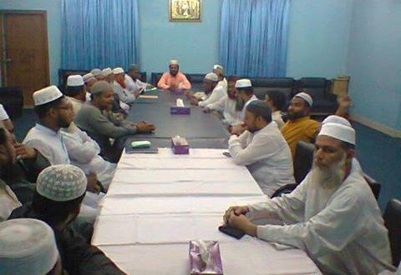
সেমিনার ,সেম্পোজিয়ামের আয়োজন ও অংশ গ্রহণ

Slide 18
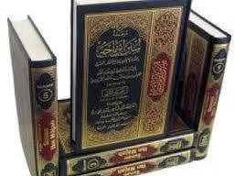
অর্থ সহ কুরআন অধ্যায়ন করা

Slide 19
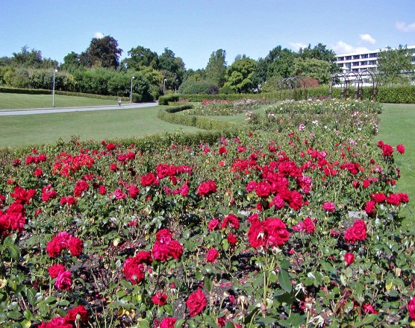
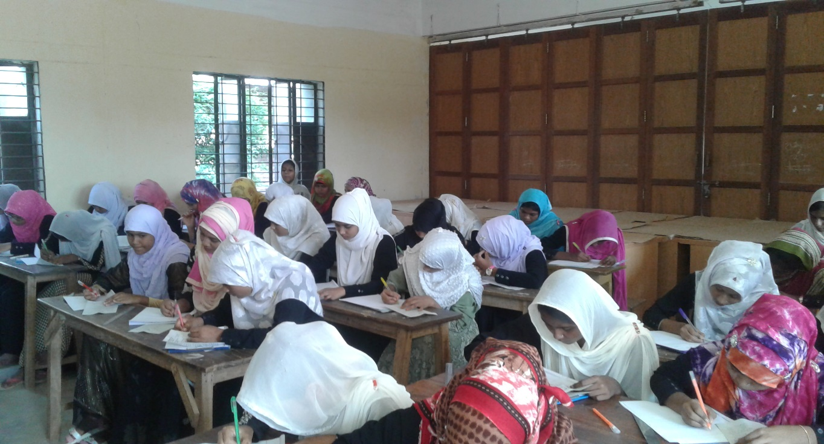
দলগত কাজ
খারাপ ধারণা থেকে বাচতে হলে আমাদেরকে কী কী কাজ থেকে বাচতে হবে ।

Slide 20
মুল্যায়ন
ধারণার কুফল কী কী?
গীবত কারীকে কি বলে ?
গীবত করা কি ?
ধারণা কত প্রকার কী কী ?

Slide 21
বাড়ির কাজ
সমাজে প্রচলিত খারপ ধারণা প্রতিকারের উপায় সমূহ বর্ণনা কর ।

Slide 22
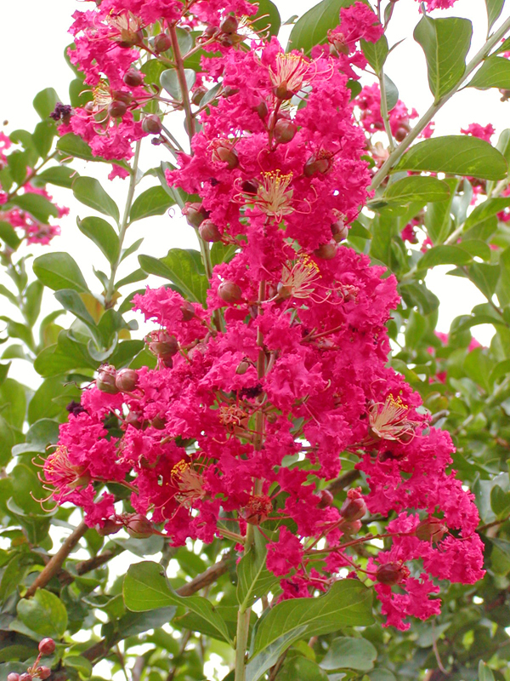
ধন্যবাদ

